Slide 1

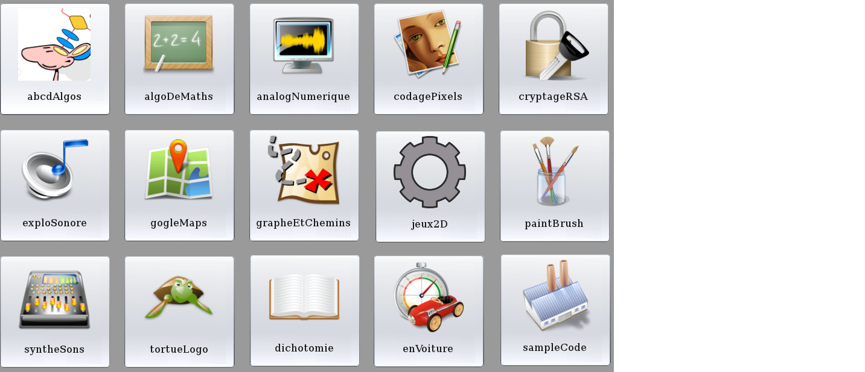
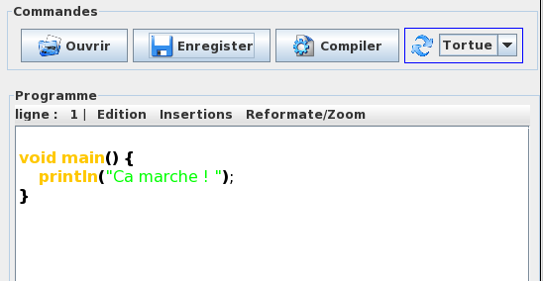
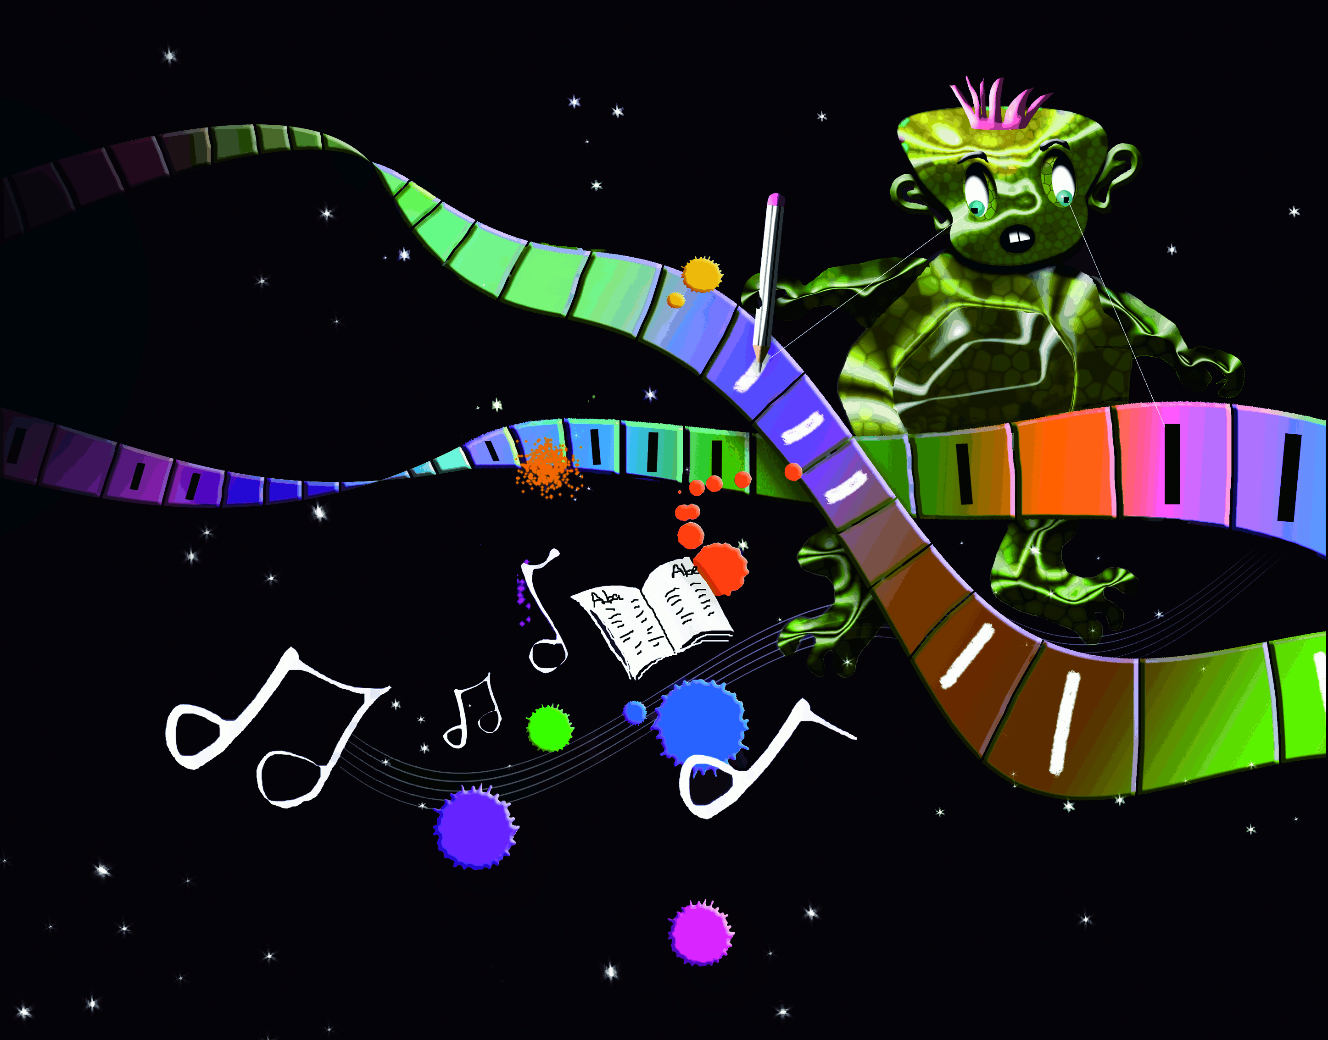
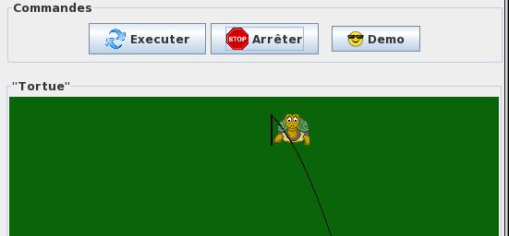

«Java's Cool» : Devenez informaticien en moins de deux heures.
Un atelier qui présente des concepts clé de l'informatique
à travers une véritable initiation à la programmation.
Découvrir les fondements de l'informatique . . . en pratiquant pour de vrai !
Le but ? Découvrir concrètement comment sont programmées ces «intelligences mécaniques» pour ne plus subir mais maîtriser les technologies numériques. En découvrant concrètement comment ils fonctionnent, de simple utilisateur passif, nous pouvons devenir de véritables acteurs: adaptant, modelant, voire créant les outils numériques qui nous entourent.
© S. Auvin Gnirut, un monstre codeur
Pour toute personne sachant déjà utiliser un ordinateur.
http://javascool.fr

